Slide 1
孙志刚案与收容遣送制度的变迁
第12讲
汇报人：吕铁贞

Slide 2
目录
案例背景与案情概述
收容遣送制度的历史变迁
01
02
CONTENTS
收容遣送制度的根本性缺陷
制度终结的法理分析与启示
03
04
行政机关合宪性审查的职能探索
案件的历史意义与当代启示
05
06

Slide 3
案例背景与案情概述
01

Slide 4


案例选择的典型意义
制度变革的催化剂
立法与执法矛盾的集中体现
孙志刚案通过媒体曝光引发社会强烈反响，五个月内直接推动《城市流浪乞讨人员收容遣送办法》废止，成为"个案推动制度进步"的典型范例。
案件暴露了收容遣送制度从救济性质异化为治安管理工具的全过程，反映出立法目的与执法实践的严重背离，具有深刻的法学研究价值。

Slide 5

孙志刚案案情脉络
案件基本事实
事件发展关键节点
2003年3月，27岁大学毕业生孙志刚因未携带证件在广州被收容，3月20日在收容救治站遭护工及其他被收容人员殴打致死，经法医鉴定为创伤性休克死亡。
4月25日《南方都市报》报道引发舆论关注，5月14日三位法学博士联名上书全国人大常委会提请审查收容遣送办法，6月20日国务院公布新救助管理办法，原制度正式废止。

Slide 6
收容遣送制度的历史变迁
02

Slide 7
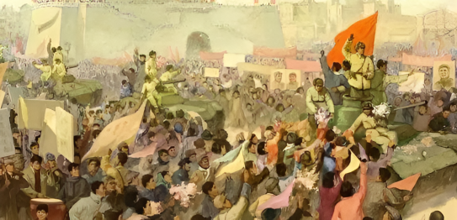
制度演进的五个阶段
1949-1956年：秩序稳定主导期
建国初期针对国民党散兵游勇、妓女等群体建立收容制度，以北平市《城市处理乞丐暂行办法》为标志，核心目的是巩固新生政权的社会秩序。
1957-1966年：救济功能凸显期
自然灾害导致大量灾民涌入城市，内务部发布《关于进一步做好收容遣送工作的通知》，国家开始提供安家费等救济措施，社会救济成分短暂上升。

Slide 8
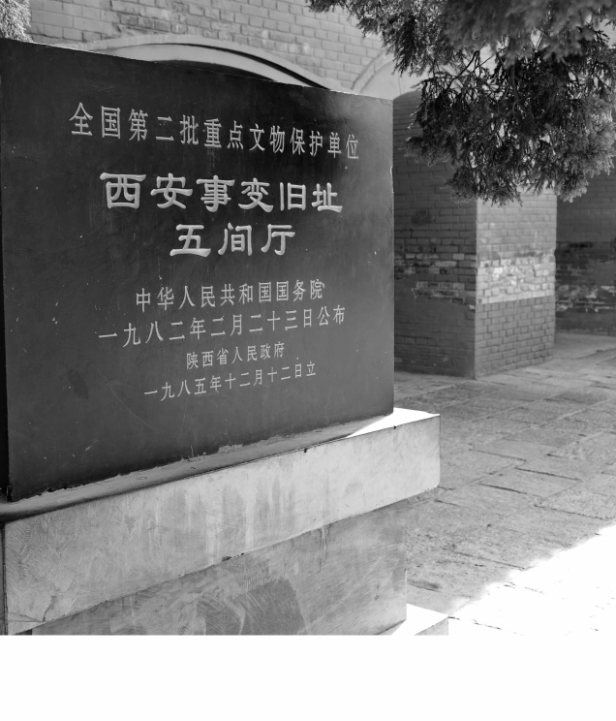
制度演进的五个阶段
1966-1977年：行政管理强化期
"文革"期间收容遣送站移交公安部门，工作重心转向打击"盲流"中的刑事犯罪分子，强制管理色彩显著增强，出现随意拘留、吊打等违法现象。
1978-1990年：双重职能并存期
改革开放后农村人口流动增加，1982年国务院颁布《城市流浪乞讨人员收容遣送办法》，制度同时承担社会救济与治安管理双重职能，为后续异化埋下伏笔。

Slide 9

制度演进的五个阶段
1991-2003年：治安管理单一化期
1991年国务院《关于收容遣送工作改革问题的意见》将"三无人员"纳入收容范围，随后扩展至"三证不全"人员，制度彻底转变为单纯的人口管理制度，救济功能基本丧失。
制度变迁的核心特征
五个阶段的演变呈现出管理对象不断扩大、强制色彩逐渐增强、救济成分持续弱化的总体趋势，反映了不同历史时期国家治理理念的变化。

Slide 10


孙志刚案案情详细经过
收容程序的启动与违法性
救治站的暴力虐待与死亡经过
2003年3月17日，孙志刚因未携带暂住证被民警收容，室友持其身份证保释遭拒，警方未履行核查义务即认定其为"三无人员"，违反《广东省收容遣送管理规定》中"三证不全方可收容"的要求。
3月19日至20日，孙志刚因求助被护工乔燕琴等人多次指使其他收容人员殴打，背部遭受钝性暴力反复打击导致创伤性休克死亡，值班人员发现昏迷后抢救无效，事件暴露救治站长期存在的管理混乱问题。

Slide 11
收容遣送制度的根本性缺陷
03

Slide 12
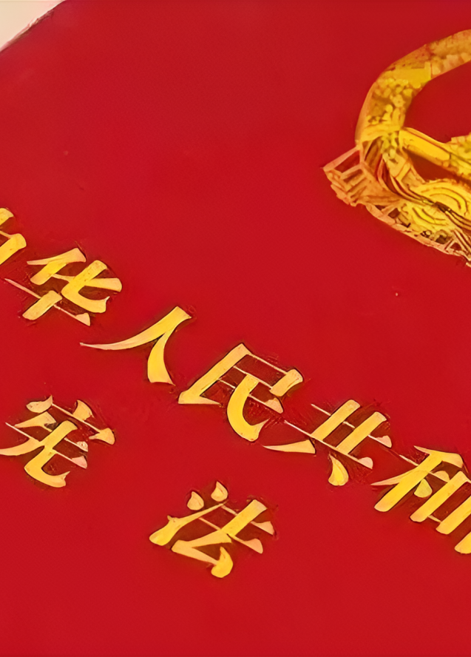
制度设计的合宪性问题
违反宪法关于人身自由的规定
收容遣送制度未经司法程序即限制公民人身自由，直接违反《宪法》第三十七条"中华人民共和国公民的人身自由不受侵犯"的规定，也与联合国《公民权利和政治权利国际公约》中"非经法律程序不得剥夺自由"的原则冲突。
立法权限的越权问题
作为行政法规的《收容遣送办法》规定限制人身自由的措施，违反《立法法》关于"限制人身自由的强制措施和处罚只能制定法律"的规定，属于越权立法。

Slide 13
执法实践中的权力滥用
收容程序的随意性与歧视性
执法人员法治观念的缺失
孙志刚有固定职业和住所，仅因未随身携带证件即被收容，且保释请求被无理拒绝，反映收容对象认定的主观随意性；救治站2002年10月至2003年1月死亡人数达58人，暴露出长期存在的管理混乱与漠视生命现象。
派出所民警未核实孙志刚身份即启动收容程序，救治站护工蓄意教唆暴力殴打，反映出执法人员将公权力异化为欺压工具，缺乏基本的人权保障意识和法治观念。

Slide 14
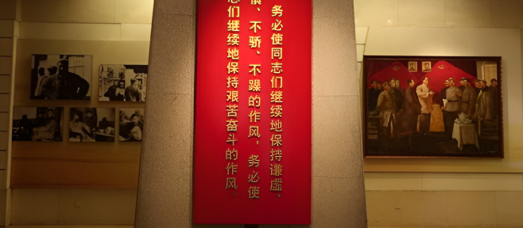

法规体系的混乱与不稳定
制度稳定性的缺失
收容遣送制度平均每8年即发生根本性调整，远高于法治国家法律的修改频率，1996年《刑事诉讼法》废止收容审查后，地方公安机关通过扩大收容遣送范围填补管理真空，进一步加剧制度异化。
法规层级混乱与内容冲突
1949年至1991年间，中央层面先后出台《城市处理乞丐暂行办法》等7部核心法规，地方如广东省另有配套规定，不同法规在收容对象、执法主体等方面存在明显冲突，导致执法标准混乱。

Slide 15
制度终结的法理分析与启示
04

Slide 16

良法善治的基本标准
良法的核心要素
善治的实现路径
良法需符合宪法精神、反映人民意志、得到人民拥护，收容遣送制度虽初衷包含救济成分，但在实施中背离人权保障原则，最终因失去正当性基础而被废除。
善治要求通过法治化解社会矛盾，收容遣送制度在实践中不仅未维护社会公平正义，反而成为侵犯公民权利的工具，其终结印证了"恶法非法"的法治基本原理。

Slide 17
合宪性审查机制的必要性
宪法实施的监督缺位问题
法规备案审查的重要性
收容遣送制度长期违宪却未被纠正，反映出我国合宪性审查机制的虚化，全国人大及其常委会未能主动履行宪法监督职责，直至个案引发社会危机才被动应对。
案件推动了我国备案审查制度的完善，2004年全国人大常委会法工委成立备案审查室，此后规范性文件备案审查成为宪法实施的重要途径，体现了个案推动制度进步的法治逻辑。

Slide 18
行政机关合宪性审查的职能探索
05

Slide 19
合宪性审查的权力配置
01
02
合宪性审查权的主体定位
权职分离的理论基础
根据《宪法》和《立法法》，全国人大及其常委会是合宪性审查权的法定主体，行政机关不享有审查权，但基于"议行合一"原则，可承担辅助审查职能。
在人民代表大会制度下，合宪性审查的"权力"归属人大，"职能"可由行政机关辅助行使，国务院作为最高权力机关的执行机关，具有开展合宪性自查的天然义务。

Slide 20

行政机关的合宪性自查路径
法规起草阶段的合宪性评估
执法依据的合宪性解释
行政机关在起草行政法规时应建立合宪性评估机制，重点审查是否符合宪法原则和基本权利保障要求，从源头降低立法违宪风险，避免类似收容遣送制度的根本性缺陷。
行政机关在执法过程中发现依据可能违宪时，应优先采用合宪性解释方法，对存在歧义的条款作出符合宪法精神的理解；无法通过解释消除违宪疑虑时，应停止执行并上报。

Slide 21

合宪性审查提请机制的完善
行政复议中的合宪性过滤
在行政复议程序中，当当事人对执法依据提出合宪性质疑时，复议机关应进行初步审查，认为可能存在违宪问题的，通过上级机关逐级上报国务院，由国务院向全国人大常委会提请审查。
信访与复议的联动机制
建立信访案件与行政复议的分流机制，将涉及执法依据合宪性的信访案件导入行政复议程序，形成"信访初筛-复议审查-合宪性提请"的完整链条，解决合宪性审查案件来源不足问题。

Slide 22
案件的历史意义与当代启示
06

Slide 23
对我国法治进程的推动作用
人权保障意识的觉醒
违宪审查机制的激活
案件通过媒体曝光和公共讨论，使公民权利意识和法治观念得到广泛传播，推动社会对人身自由、程序正义等基本权利的关注，为后续人权保障立法积累社会基础。
三位法学博士向全国人大常委会提交审查建议，开创公民启动合宪性审查程序的先例，为2017年备案审查制度常态化奠定实践基础，推动我国合宪性审查从"休眠"走向"激活"。

Slide 24

制度变革的经验与反思
立法层面的反思
执法监督的强化
立法应坚持"宪法优位"原则，避免通过行政法规设定限制公民基本权利的措施；建立立法后评估机制，定期审查法律法规的合宪性与适应性，及时清理过时制度。
加强对执法人员的宪法教育和人权培训，将人权保障纳入执法考核体系；建立执法全过程记录制度，对限制人身自由的执法活动实行更为严格的监督，防止权力滥用。

Slide 25


新时代法治建设的路径展望
宪法实施机制的完善
权利救济渠道的畅通
以孙志刚案为鉴，进一步健全宪法解释程序机制，完善备案审查制度，建立全国统一的规范性文件数据库，实现"有件必备、有备必审、有错必纠"的审查目标。
完善公民权利受到公权力侵害时的救济途径，保障公民对违宪法律法规的批评建议权，构建更为便捷高效的权利救济体系，从根本上预防类似孙志刚案的悲剧重演。

Slide 26
结语：从个案正义到制度正义
个案推动制度进步的启示
宪法实施的永恒课题
孙志刚案证明，通过个案暴露制度缺陷、凝聚社会共识、推动制度变革是我国法治进步的重要路径，但更需建立"个案推动"与"制度主动完善"相结合的长效机制。
收容遣送制度的废除不是终点，如何确保所有法律法规符合宪法精神、所有公权力行为遵循宪法原则，仍是新时代法治建设需要持续探索的核心课题，唯有坚守宪法底线，才能实现真正的法治文明。

Slide 27
谢谢
THE END

